Slide 1
DummyClient 맥OS용 Protogen.exe 빌드 및 세팅
-by 조욱래(icandoit@neowiz.com)
-Protogen.exe를 맥 또는 리눅스에서mono기반으로 실행하여 .proto파일에서 c#코드를 추출 하는 방법 소개.

Slide 2
맥OS용 Protogen.exe 소개
만약 유니티3D를 맥OS환경에서 개발중이고 네트웍 전송용 proto파일에서 c# 코드를 추출 하고자 할때 사용하면 된다.

Slide 3
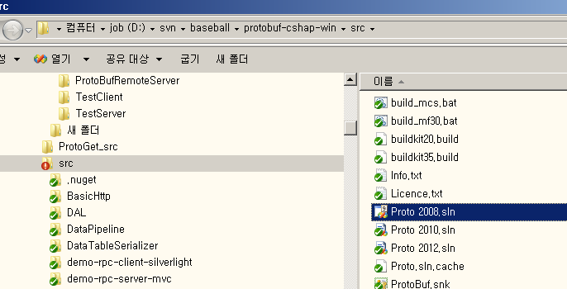
맥OS용 Protogen.exe
소스코드
http://protobuf-net.googlecode.com/svn/trunk/
빌드 솔루션..

Slide 4
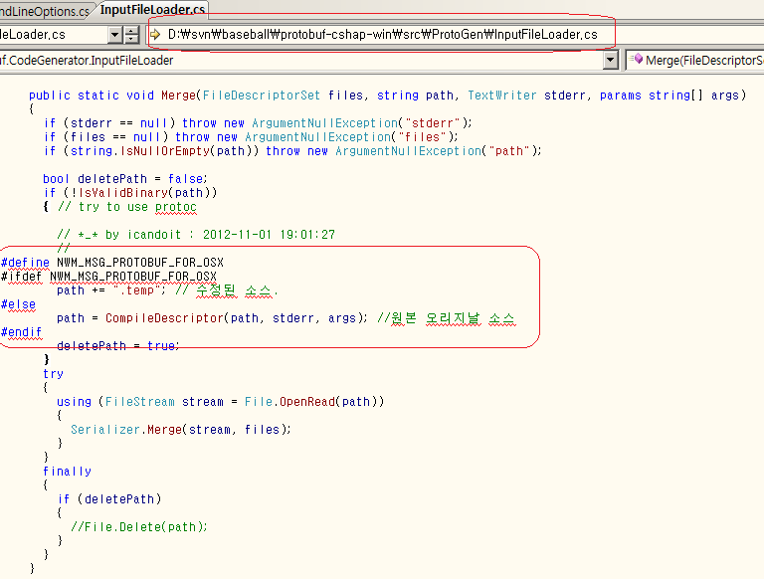
맥os용으로 작동하기위한 소스수정 1.
주의 #define, #ifdef 는 주석용이지 실제 코딩하면 안됨.

Slide 5
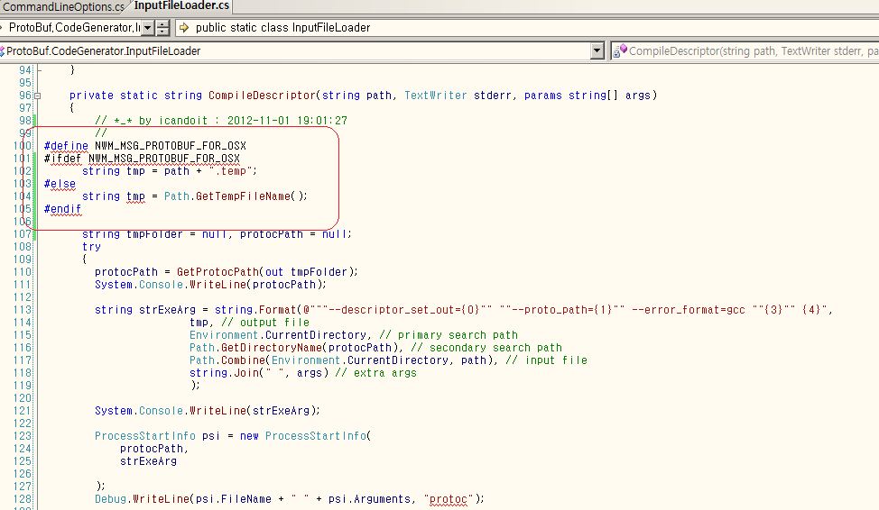
맥os용으로 작동하기위한 소스수정2

Slide 6
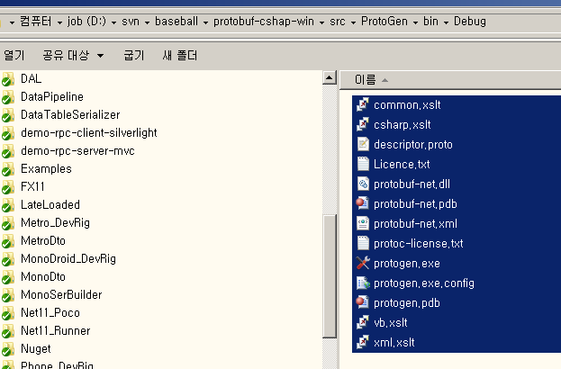
빌드된 실행파일&리소스 위치

Slide 7
맥 or 리눅스 mono sdk설치
http://www.go-mono.com/mono-downloads/download.html

Slide 8

리눅스용 빌드 스크립트.
*.cs로 추출하기위한 proto파일이 rps_game.proto라 가정할때 다음과 같이 작성.
Notes:
*.cs로 추출하기위한 proto파일이 rps_game.proto라 가정할때 다음과 같이 작성.

Slide 9
추출 샘플 위치.
SVN주소
http://nwmsvn.nwinet.co.kr/svn/common/Server/Tool/DummyClient_unity3d/MSG_NetworkLib/ProtoGen.OSX
맥 & 리눅스용.
test_run.sh
윈도우용.
test_run.bat

Slide 10
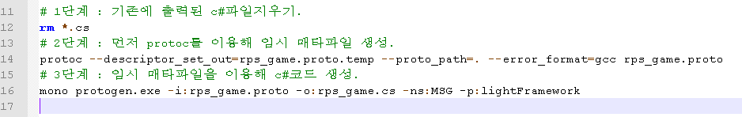
test_run.sh 스크립트 설명.
http://nwmsvn.nwinet.co.kr/svn/common/Server/Tool/DummyClient_unity3d/MSG_NetworkLib/ProtoGen.OSX/test_run.sh

Slide 11
Q/A

